Slide 1
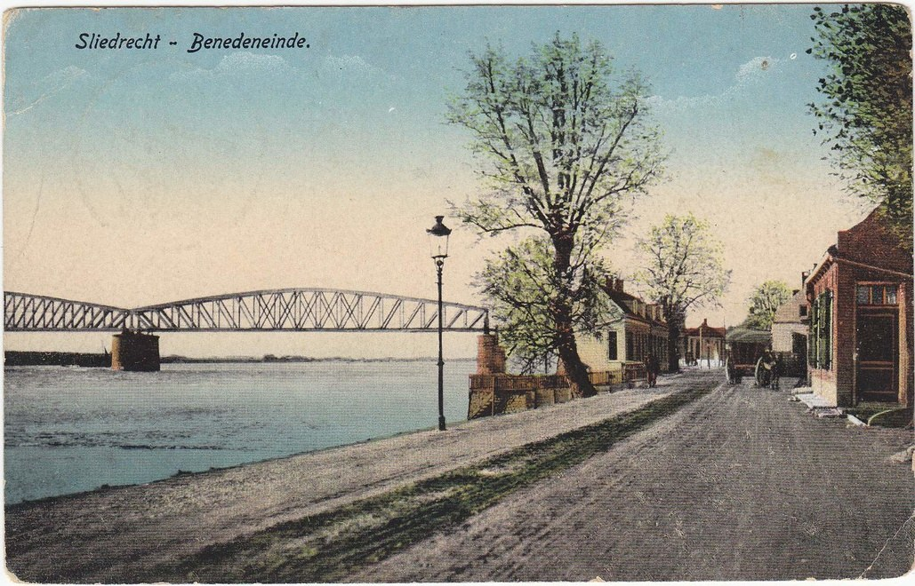
Dijkvisie
Bewonersavond Molendijk en Baanhoek
29 juni 2015

Slide 2
Agenda
19.30 Welkom
19.35 Inleiding
19.40 Sterkte-zwakte-analyse
21.25 Afsluiting
21.30 Einde

Slide 3
Inleiding
Aanleiding bijeenkomst
Doelstelling en status bijeenkomst
Rol omwonenden en belanghebbenden
Vervolgtraject

Slide 4
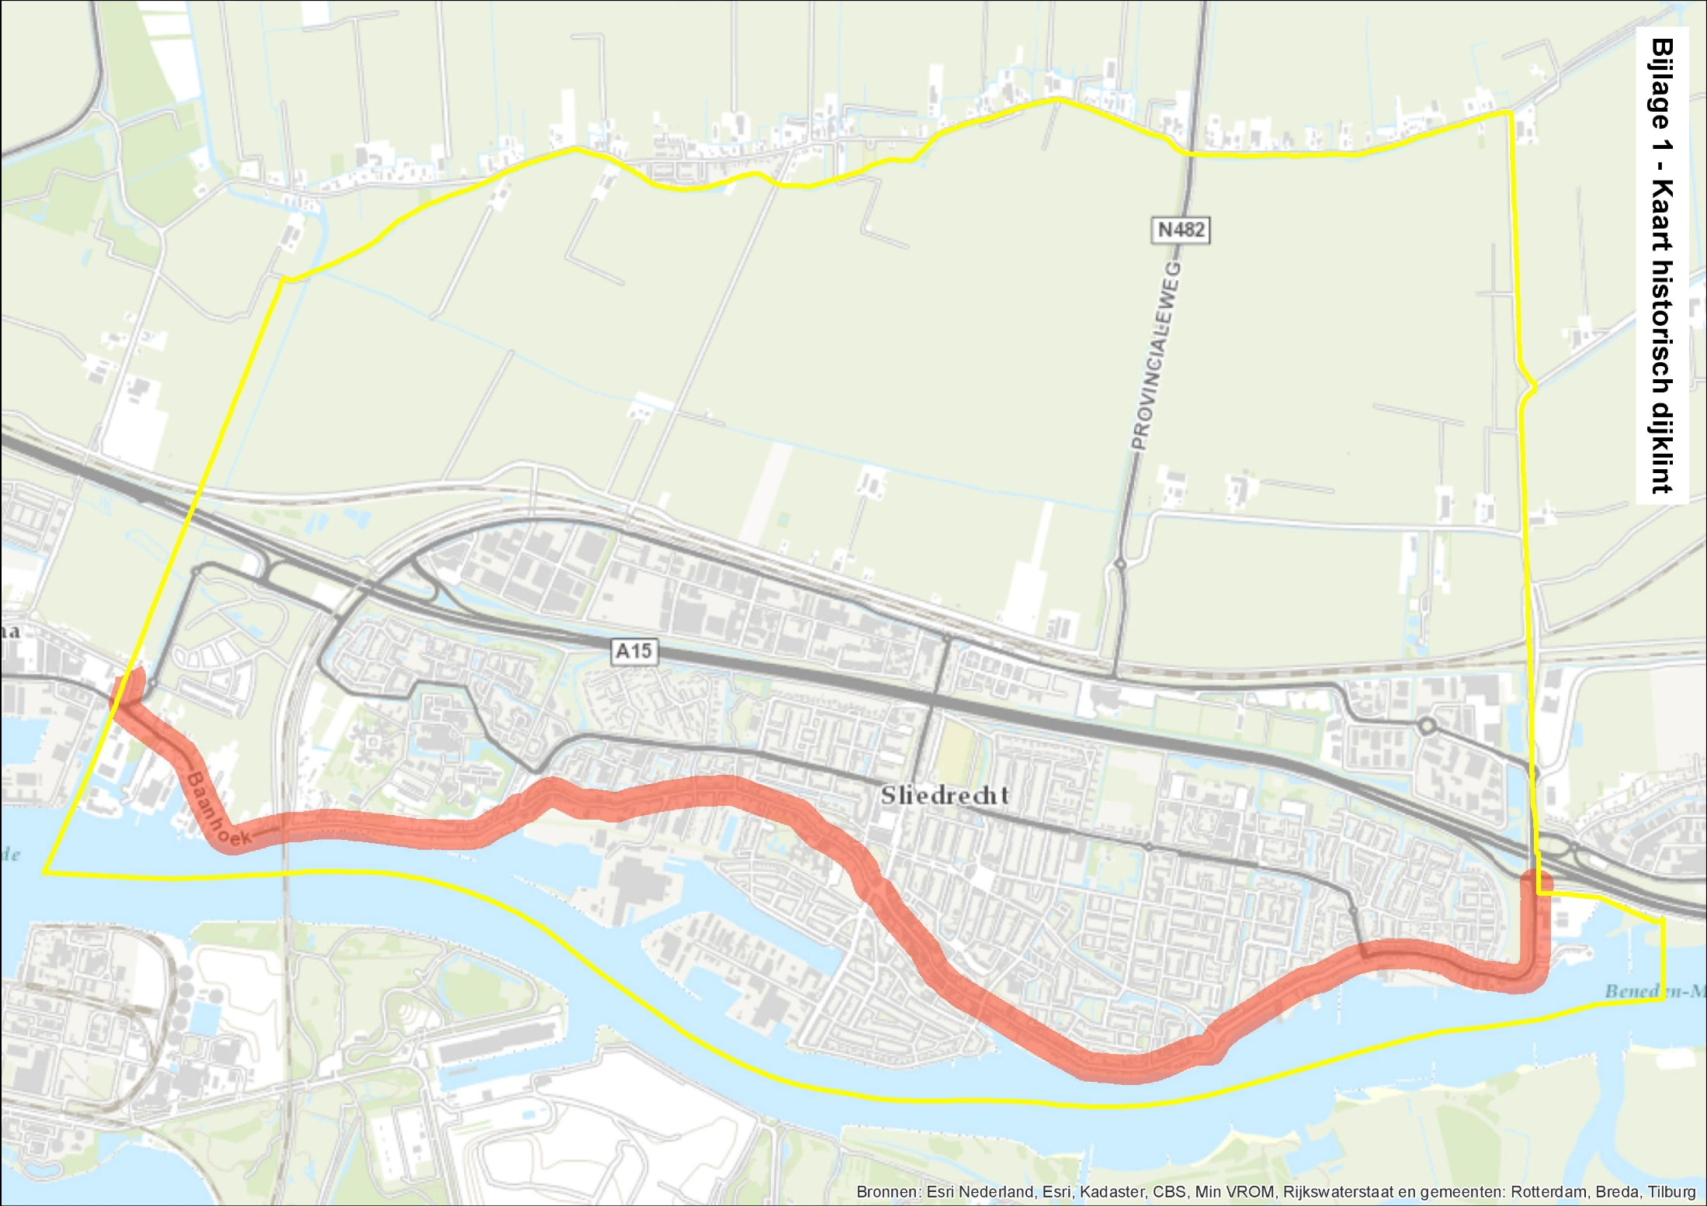

Slide 5
Integrale dijkvisie
Gehele historische dijklint Sliedrecht
Samenhang
Kwaliteit en cultuurhistorische waarde
Mogelijke toekomstige dijkverzwaring
Uitkoopregeling hoogspanningslijnen
Verkeersveiligheid, groen en recreatie

Slide 6
Sterkte-zwakte-analyse
Inventarisatie gemeente
Reactie bewoners en bedrijven
Input opstellen dijkvisie

Slide 7
Hoe goed kent u de dijk?

Slide 8
QUIZ
Raad waar u staat!

Slide 9
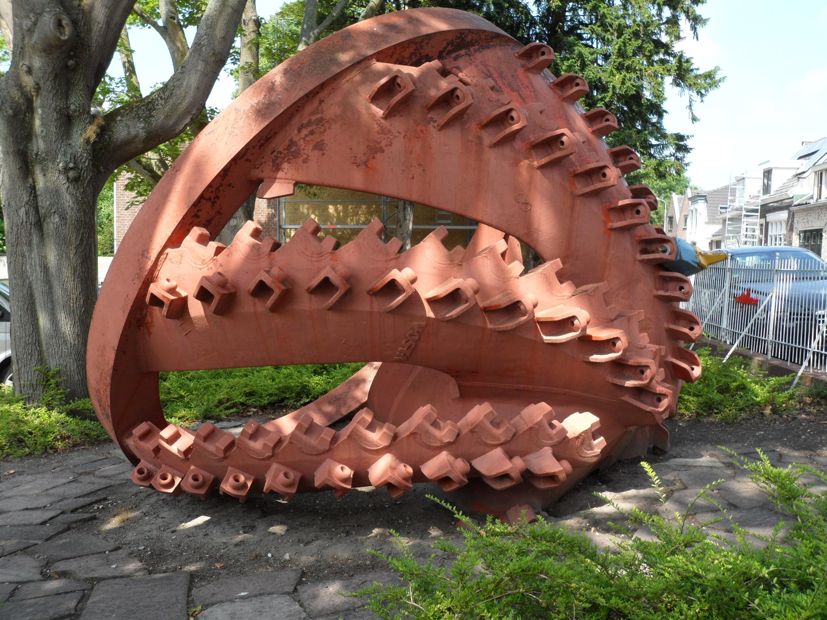
1

Slide 10
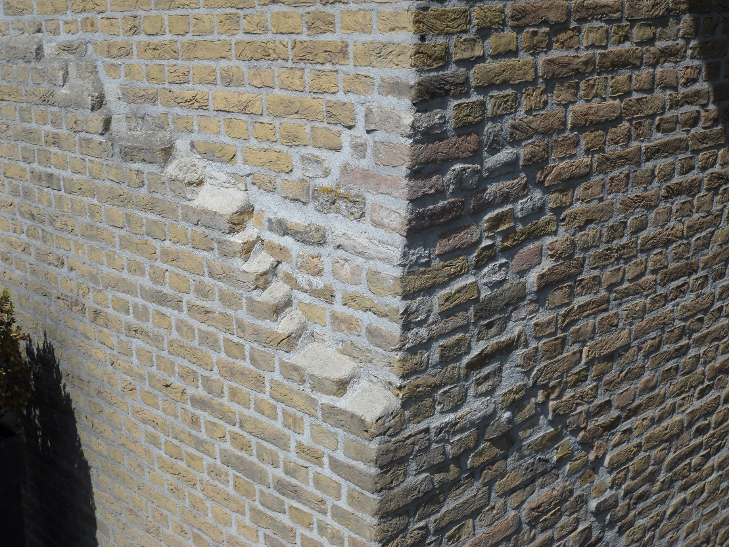
2

Slide 11
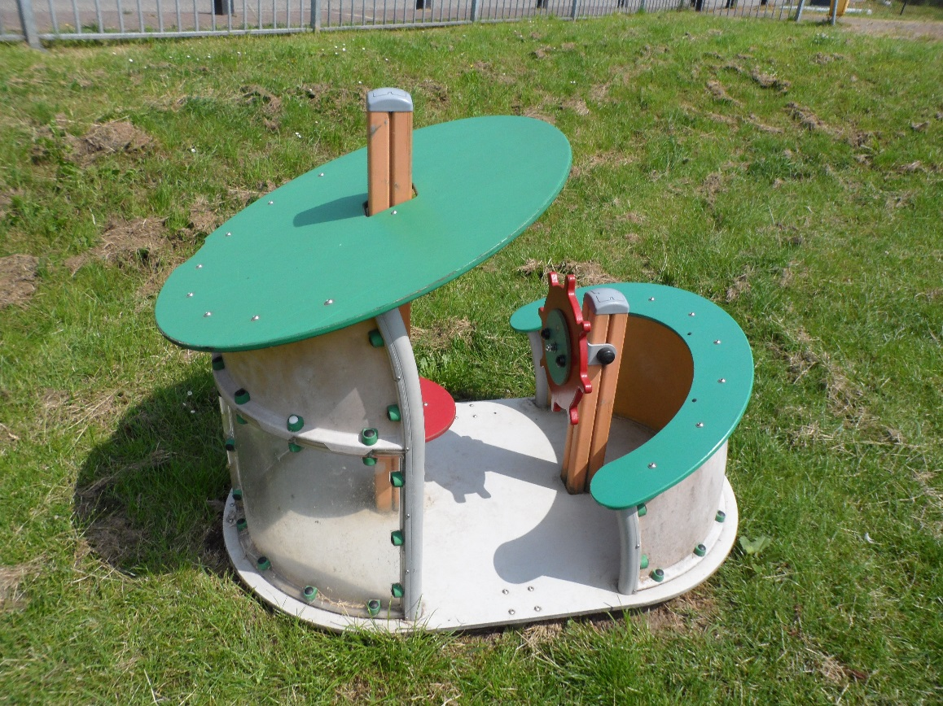
3

Slide 12
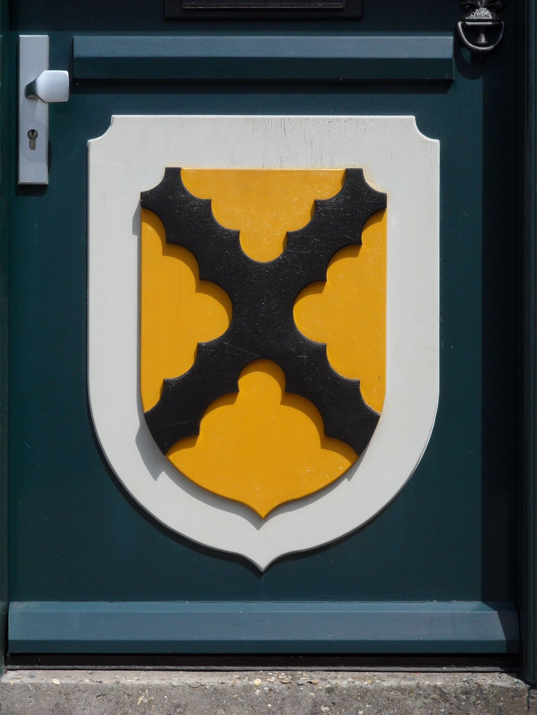
4

Slide 13
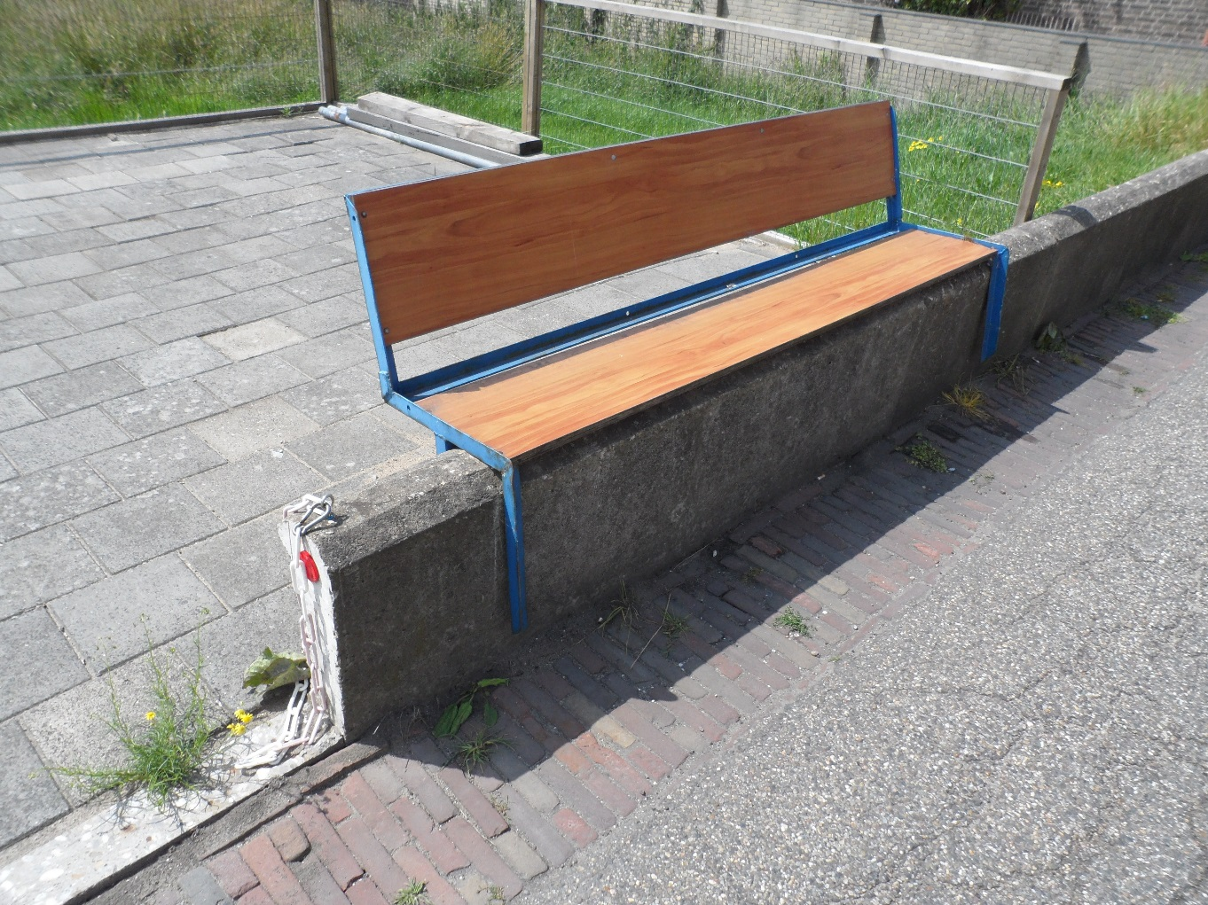
5

Slide 14
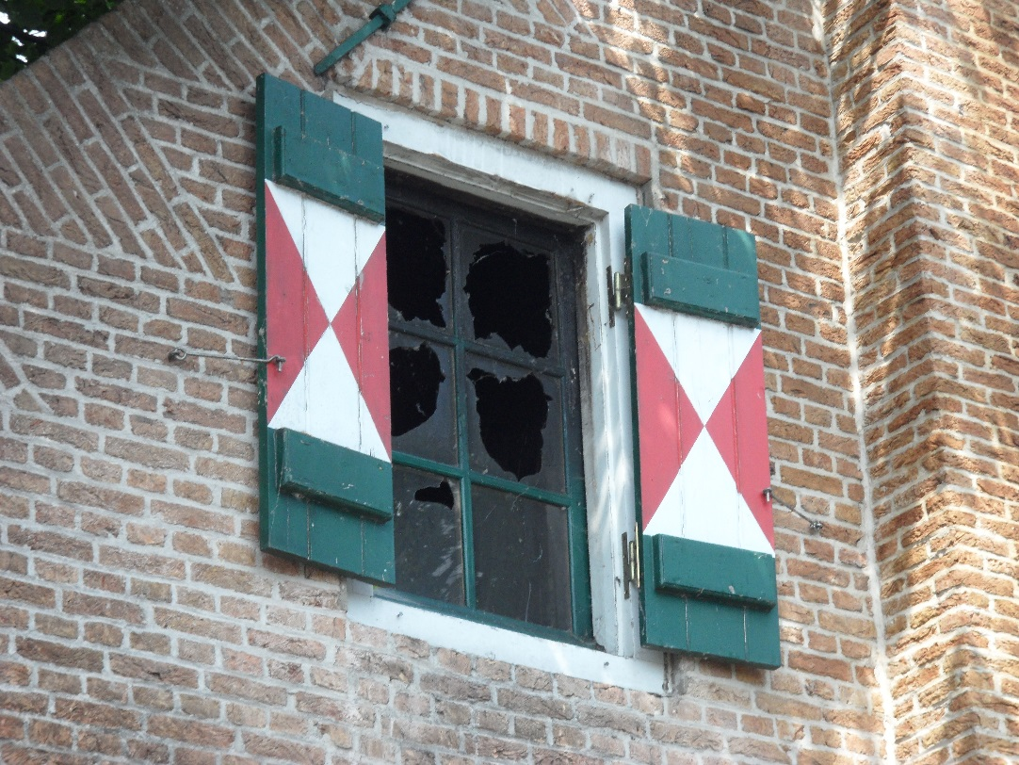
6

Slide 15
Thema’s
Kenmerken van de dijk
Bebouwing aan de dijk
Groen langs de dijk
Openbare ruimte op de dijk
Verkeer en parkeren op de dijk
Bedreigingen en kansen voor de dijk
Algemene aanvullingen en suggesties

Slide 16
Kenmerken van de dijk

Slide 17
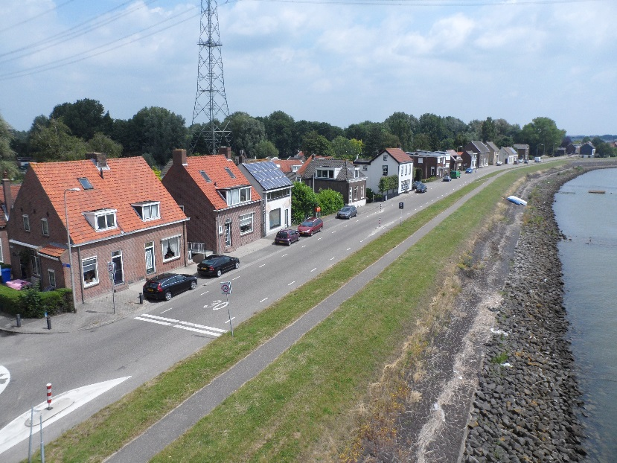
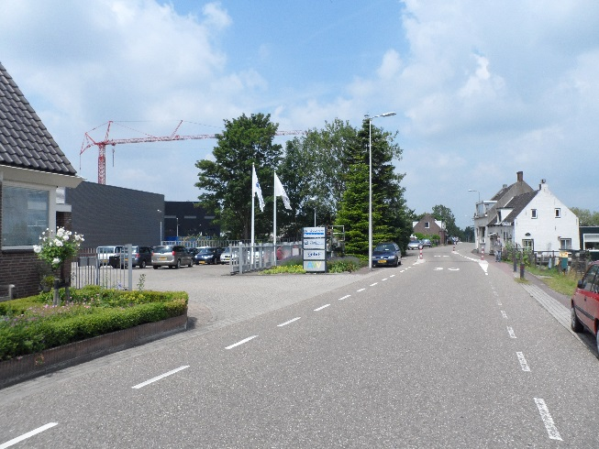
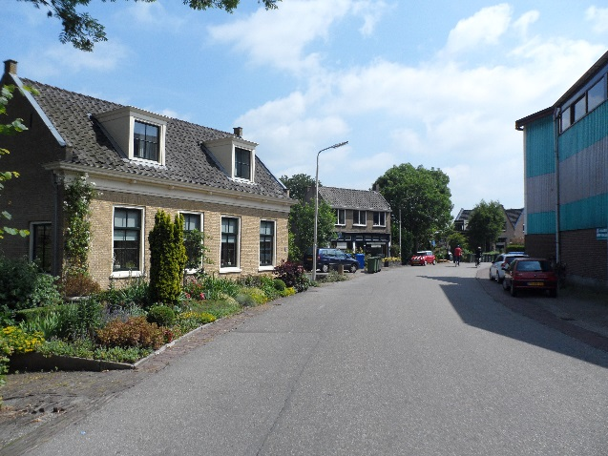
Grote diversiteit

Slide 18
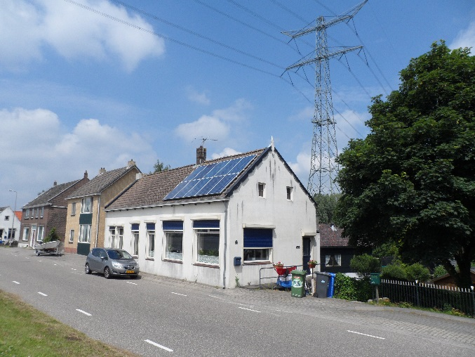
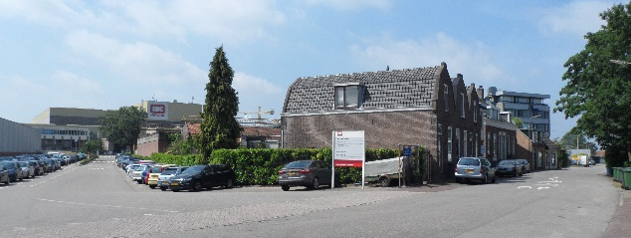
Contrasten

Slide 19
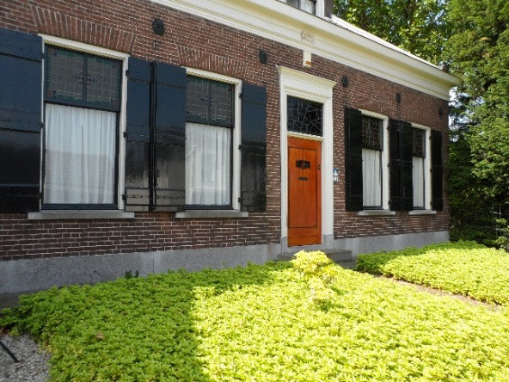
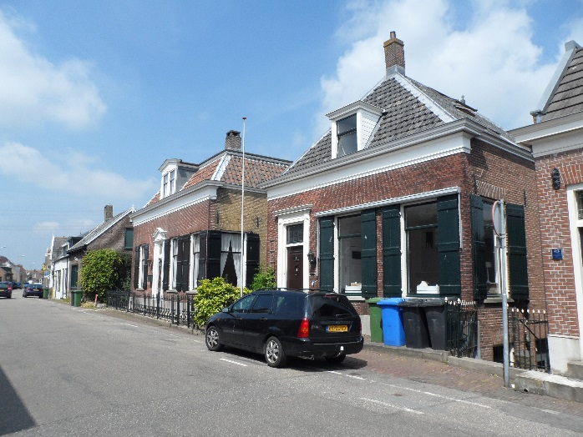
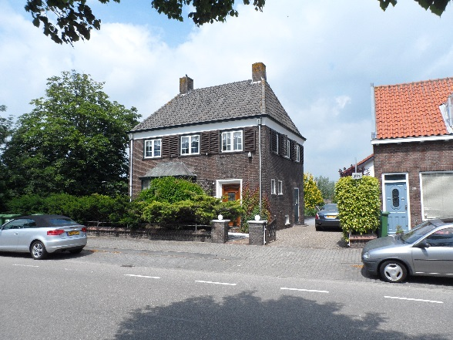
Monumentale dijkwoningen

Slide 20
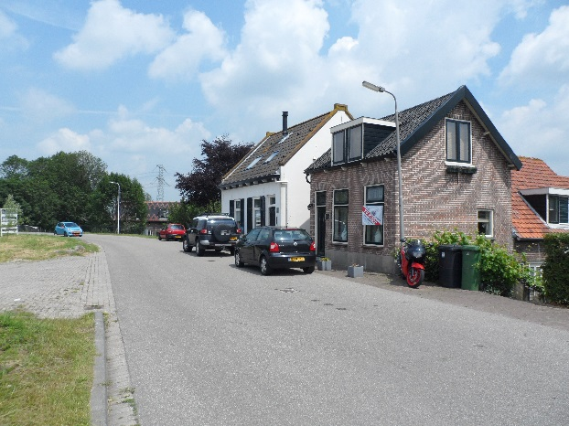
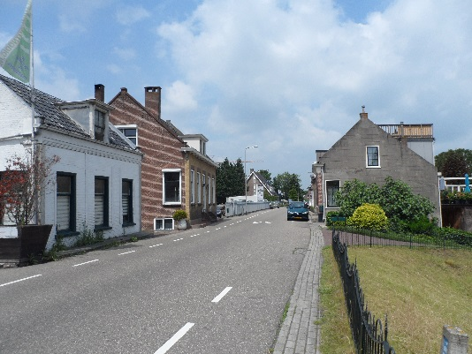
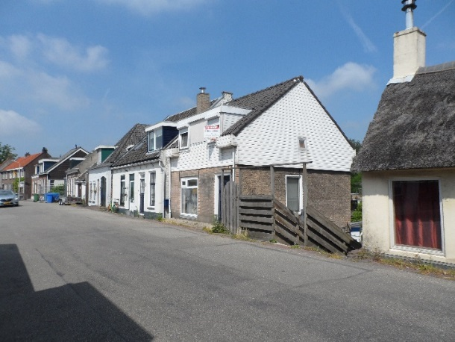
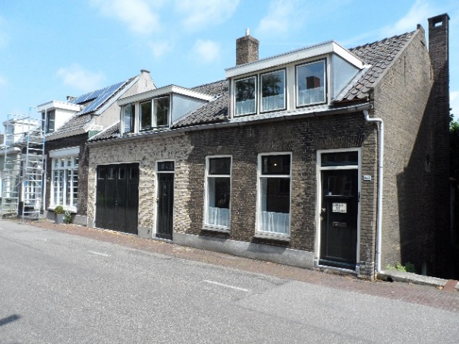
Kleinschalige dijkwoningen

Slide 21
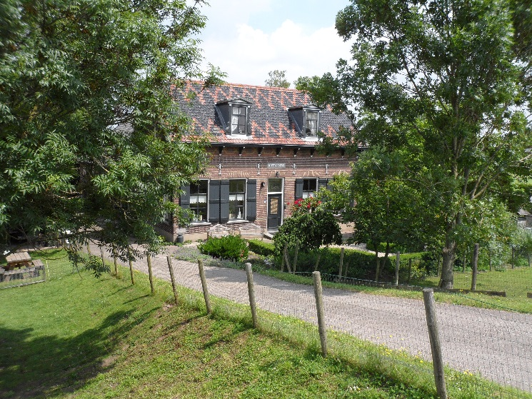
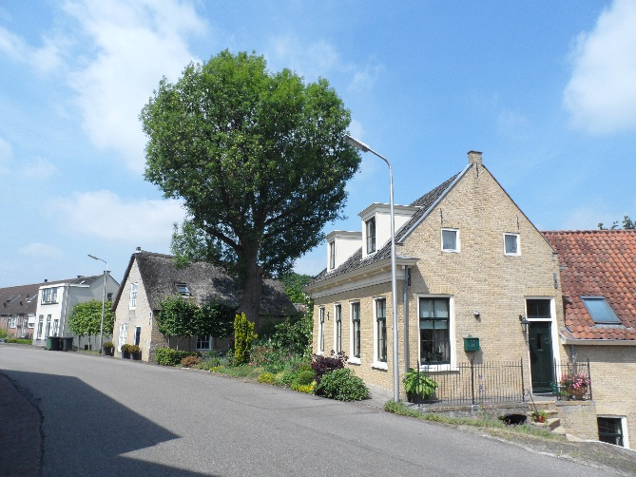
Boerderijen

Slide 22
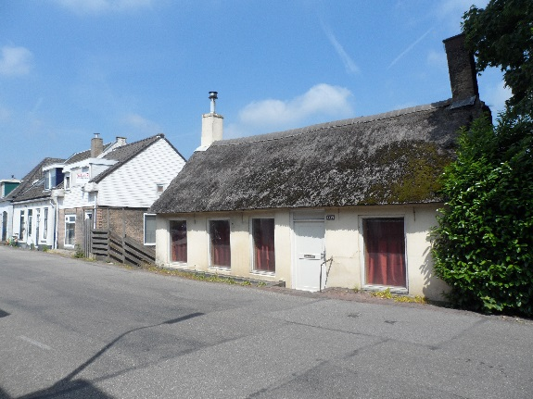
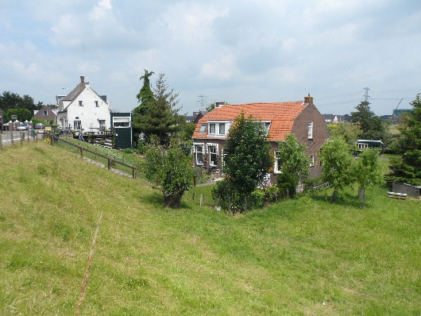
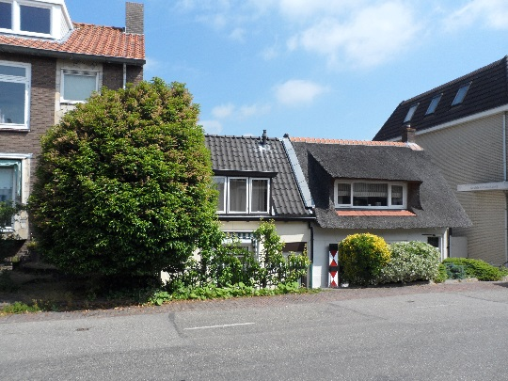
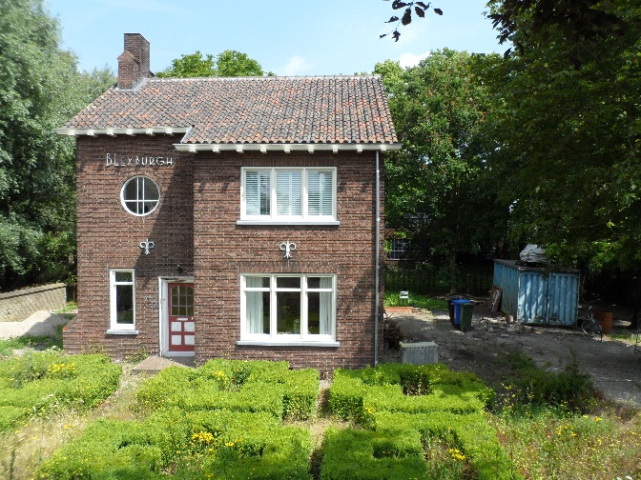
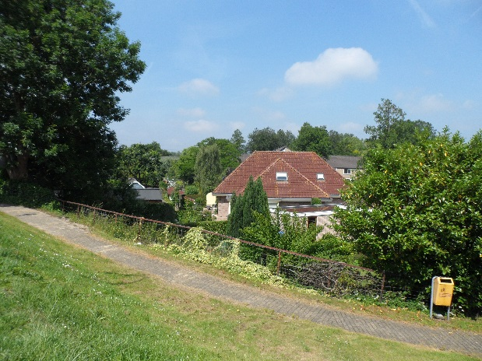
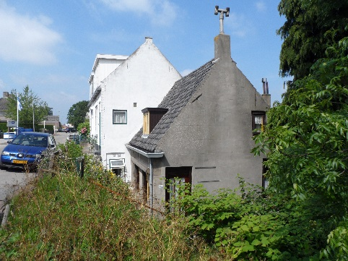
Onder dijkniveau

Slide 23
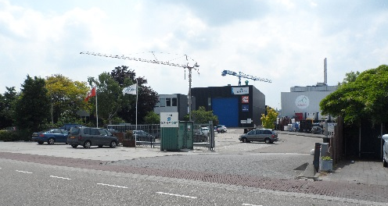
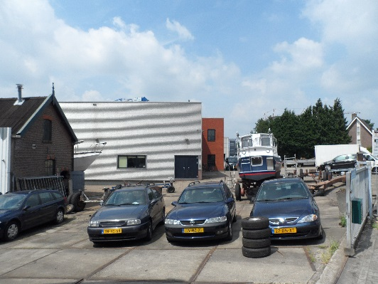
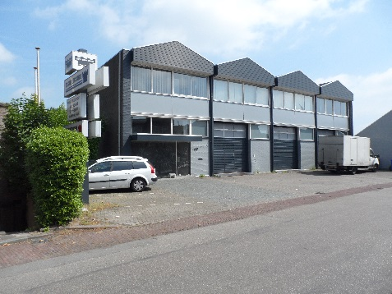
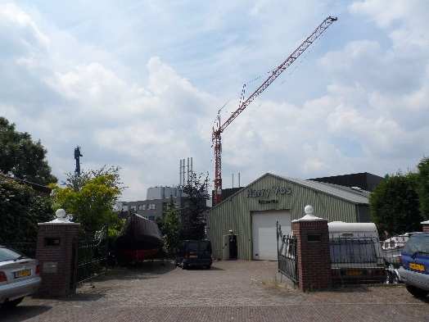
Industriële gebouwen

Slide 24
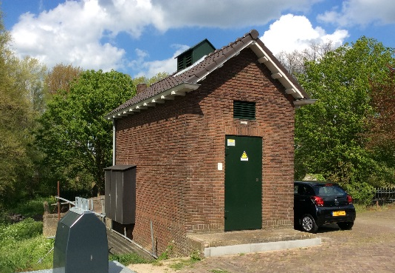
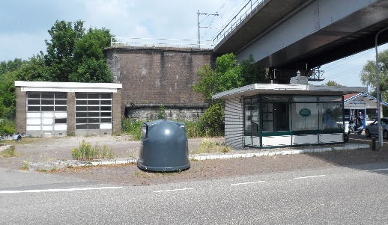
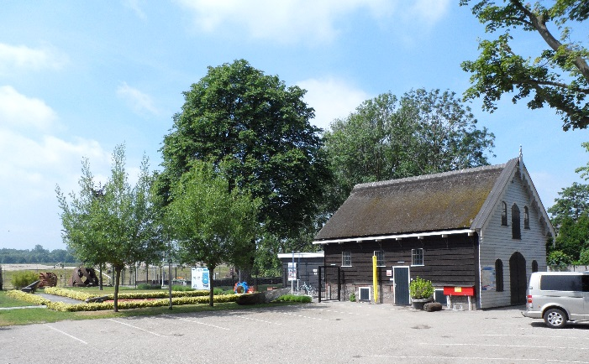
Bijzondere bebouwing

Slide 25
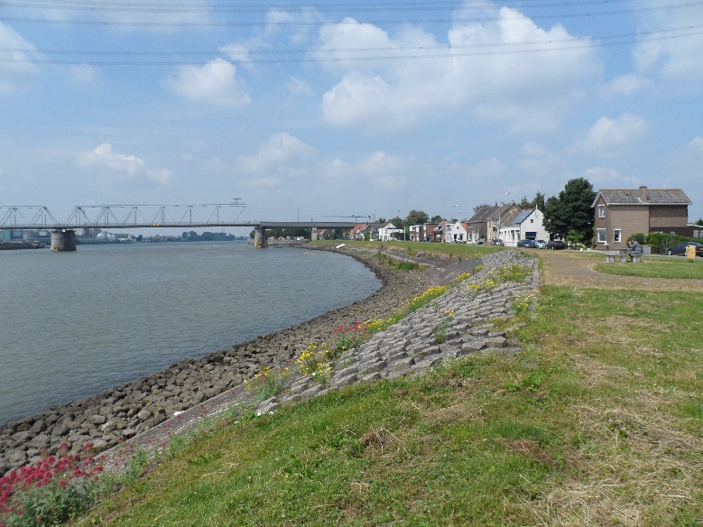
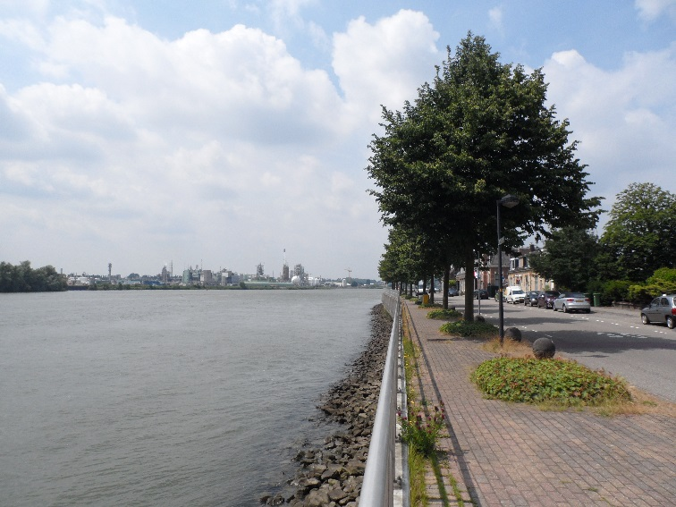
Relatie met rivier

Slide 26
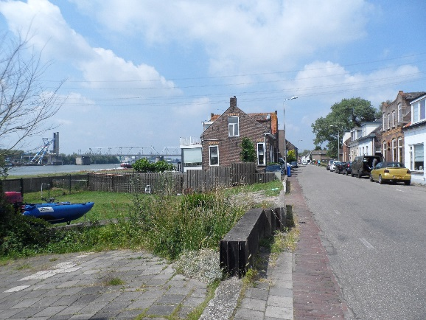
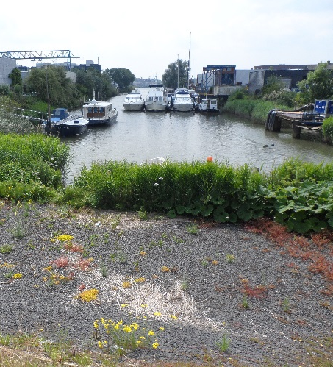
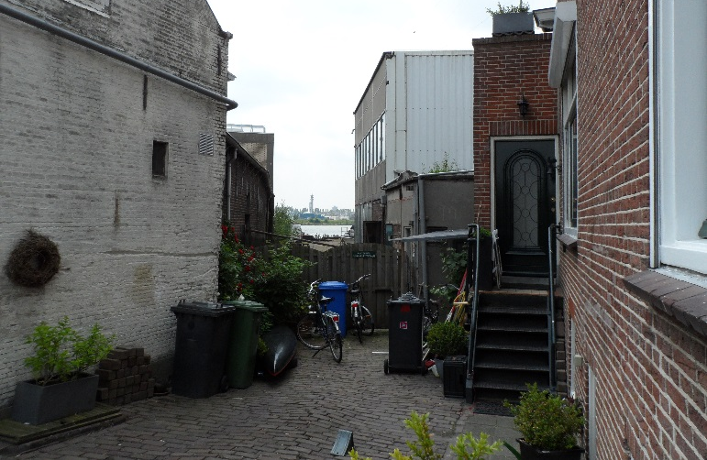
Doorzichten naar de rivier

Slide 27
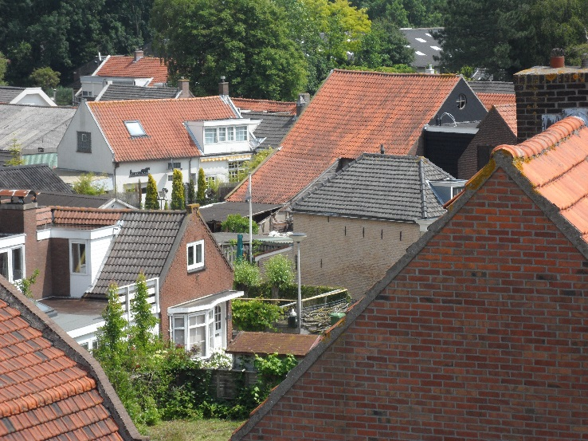
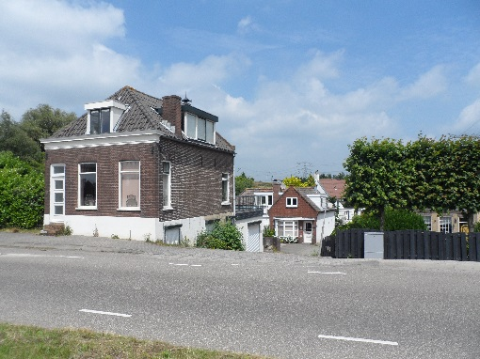
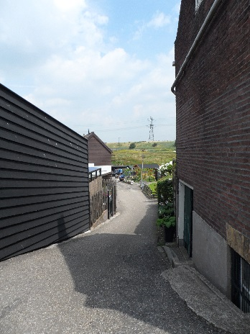
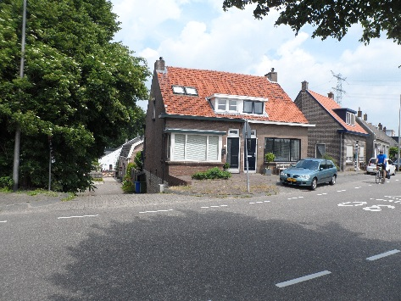
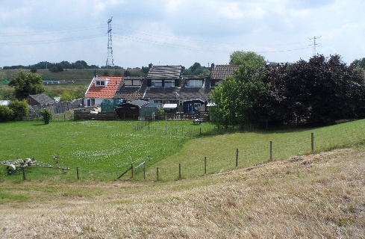
Stoepjes

Slide 28
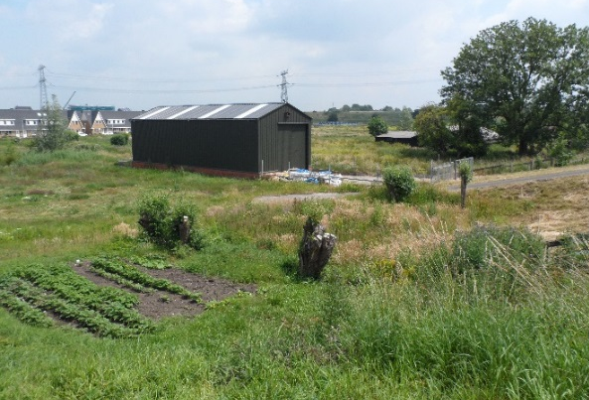
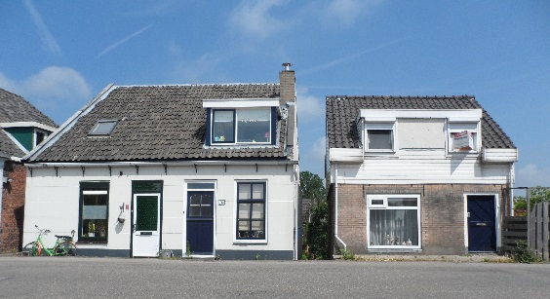
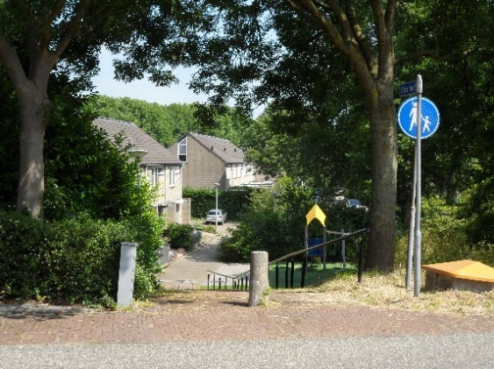
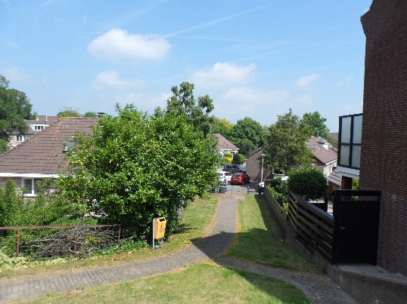
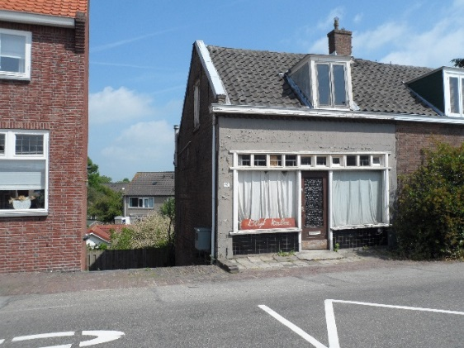
Zicht op achterland

Slide 29
Wat is uw mening?
Kunt u zich vinden in de gepresenteerde inventarisatie?
Heeft u op- en aanmerkingen?
Heeft u nog aanvullingen?
Heeft u suggesties?

Slide 30
Bebouwing aan de dijk

Slide 31
Waardevolle bebouwing

Slide 32
(Dreigende) verpaupering

Slide 33
Matige uitstraling

Slide 34
Rommelige uitstraling

Slide 35
Geslaagde nieuwbouw

Slide 36
Niet passende nieuwbouw

Slide 37
Passende nieuwbouw?

Slide 38
Storende ingrepen?

Slide 39
Storende elementen

Slide 40
Wat is uw mening?
Kunt u zich vinden in de gepresenteerde inventarisatie?
Heeft u op- en aanmerkingen?
Heeft u nog aanvullingen?
Heeft u suggesties?

Slide 41
Groen langs de dijk

Slide 42
Waardevolle bomen

Slide 43
Belangrijk groen

Slide 44
Beeldbepalend particulier groen

Slide 45
Aan de natuur overgelaten

Slide 46
Wat is uw mening?
Kunt u zich vinden in de gepresenteerde inventarisatie?
Heeft u op- en aanmerkingen?
Heeft u nog aanvullingen?
Heeft u suggesties?

Slide 47
Openbare ruimte op de dijk

Slide 48
Dijkvormen

Slide 49
Goede ruimtelijke kwaliteit

Slide 50
Accenten

Slide 51
Wat is uw mening?
Kunt u zich vinden in de gepresenteerde inventarisatie?
Heeft u op- en aanmerkingen?
Heeft u nog aanvullingen?
Heeft u suggesties?

Slide 52
Verkeer en parkeren op de dijk

Slide 53
Kruispunten

Slide 54
Langzaam verkeer

Slide 55
Auto- en vrachtverkeer

Slide 56
Parkeren

Slide 57
Wat is uw mening?
Kunt u zich vinden in de gepresenteerde inventarisatie?
Heeft u op- en aanmerkingen?
Heeft u nog aanvullingen?
Heeft u suggesties?

Slide 58
Bedreigingen en kansen voor de dijk

Slide 59
Dijkverhoging en/of dijkverzwaring

Slide 60
Hoogspanningsverbindingen

Slide 61
Recreatie

Slide 62
Wat is uw mening?
Kunt u zich vinden in de gepresenteerde inventarisatie?
Heeft u op- en aanmerkingen?
Heeft u nog aanvullingen?
Heeft u suggesties?

Slide 63
Algemene aanvullingen en suggesties

Slide 64
Wat is uw mening?
Kunt u zich vinden in de gepresenteerde inventarisatie?
Heeft u op- en aanmerkingen?
Heeft u items gemist?
Heeft u nog aanvullingen?
Heeft u suggesties?

Slide 65
Afsluiting
Opstellen ontwerpvisie
Inspraak ontwerpvisie
Vaststellen Dijkvisie
Dankwoord

Slide 66
Einde

